Slide 1
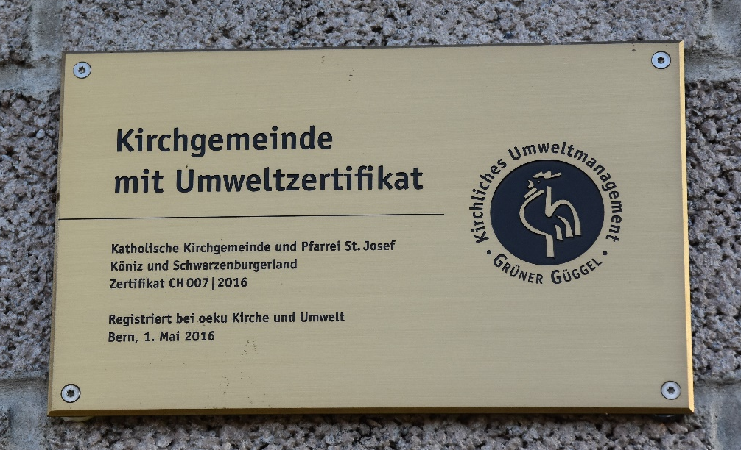
Grüner Güggel in St. Josef, Köniz

Slide 2
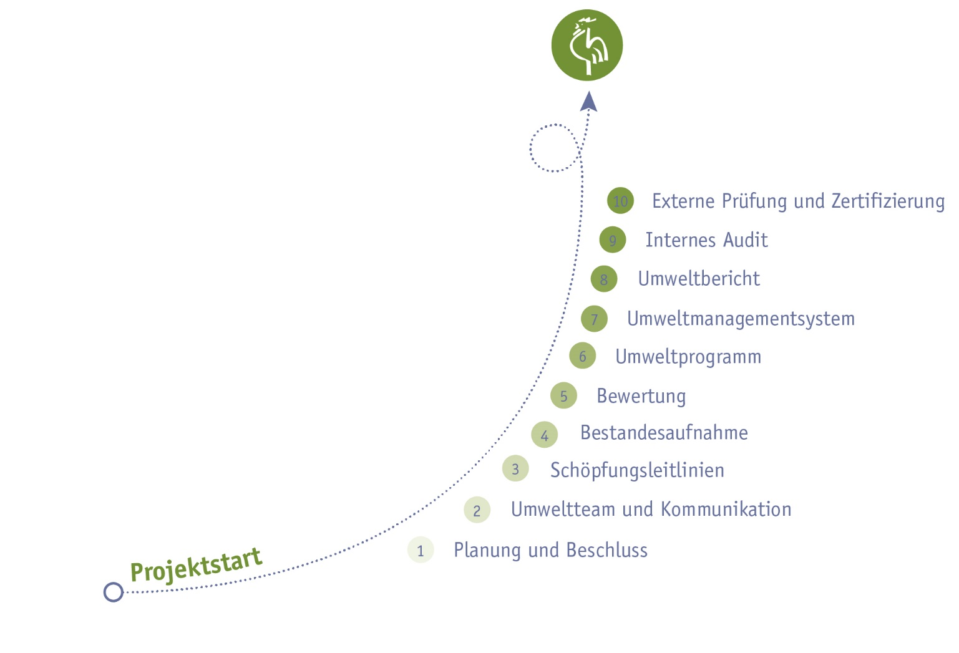
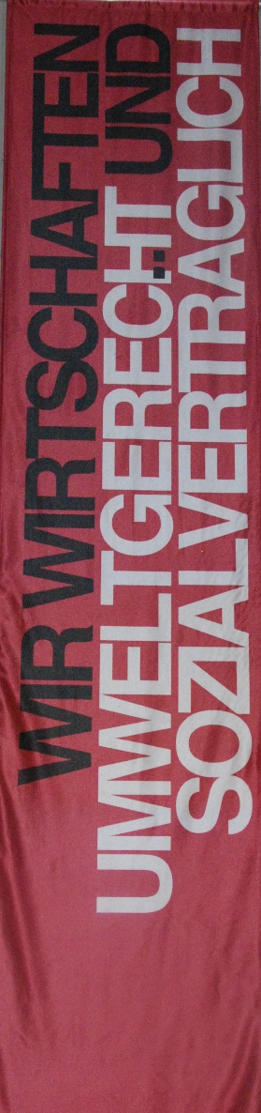

Slide 3

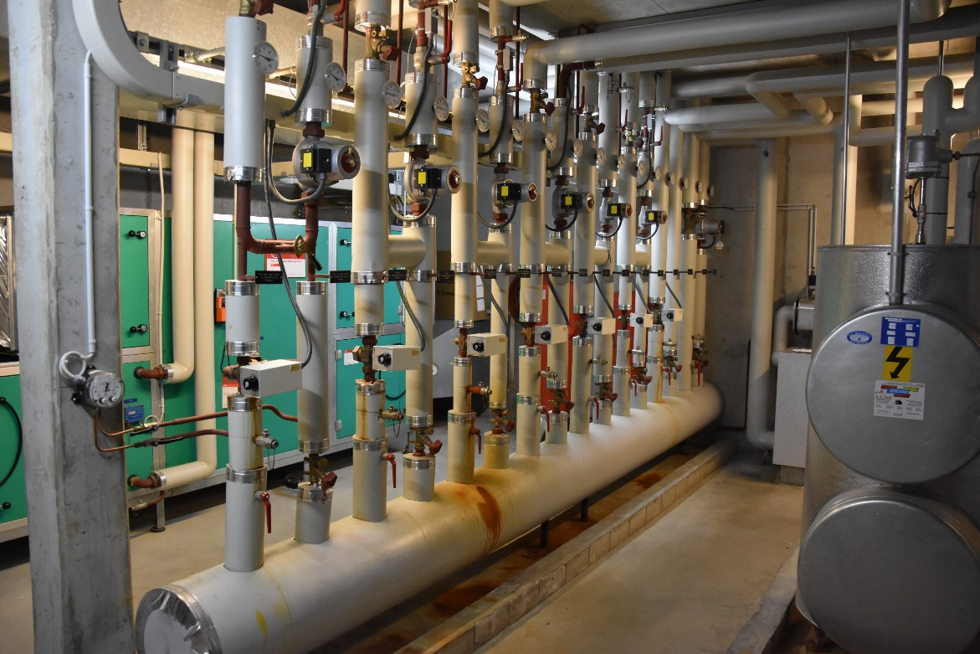
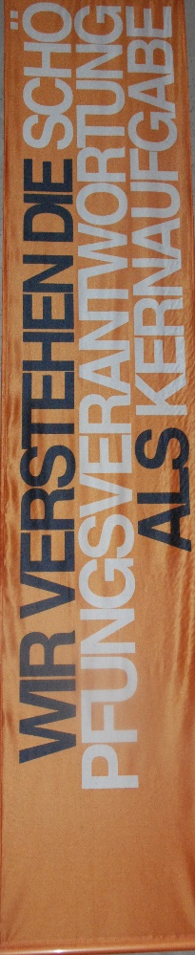


Slide 4
Jahresverbräuche Wärmeenergie 2004-2018 Zentrum St. Josef Köniz (HGT bereinigt)
und Veränderung gegenüber Durchschnitt 2004-2008
Vor der AG Energie

Slide 5
Nach der AG Energie
Vergleich: 5-köpfige Familie: 130 m3 / Jahr

Slide 6
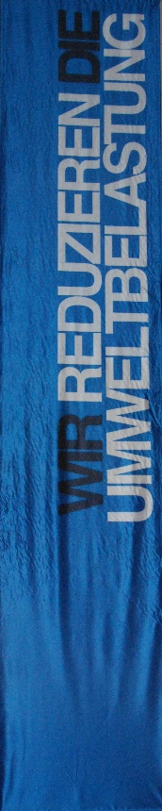
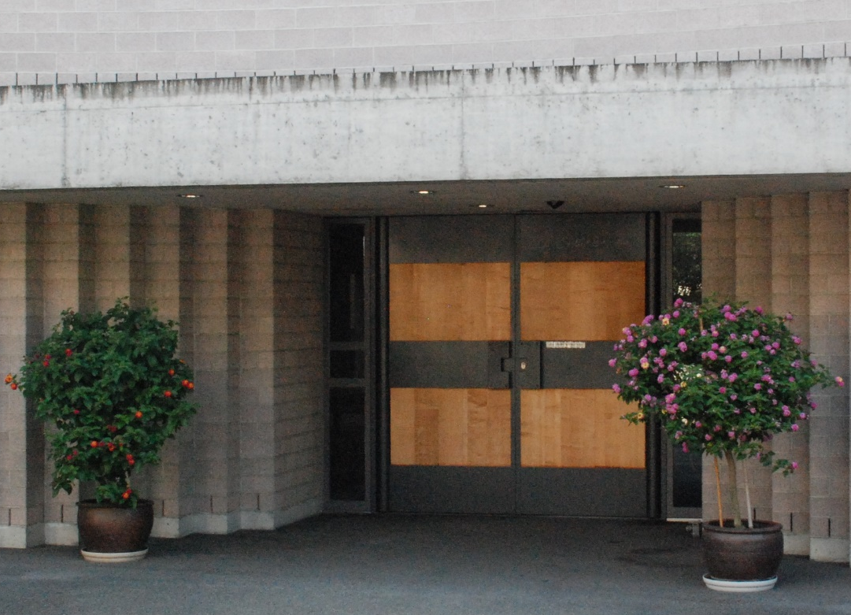
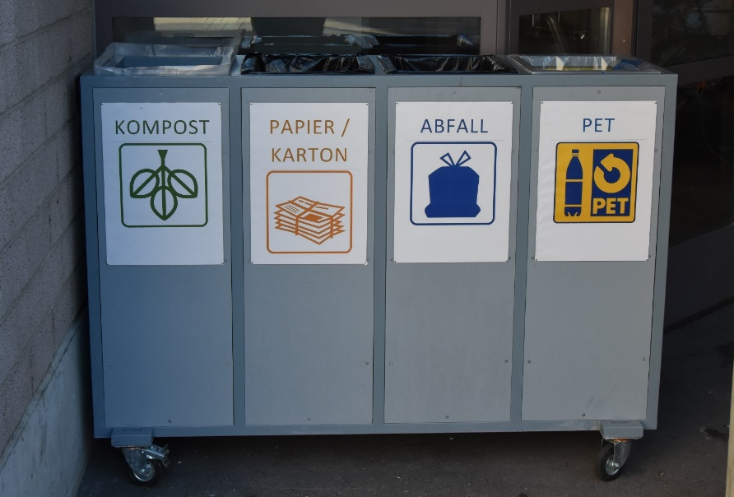
Massnahmen und Anlässse
Zieltemperaturen und Heizzeiten
Eingang während Heizperiode via Foyer
Anlässe mit Mehrweggeschirr
Abfalltrennung verbessert

